Slide 1
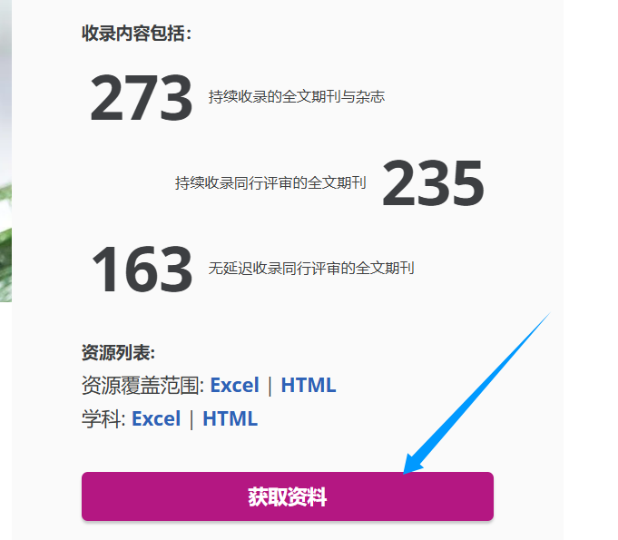
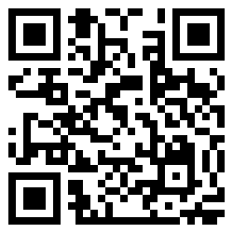
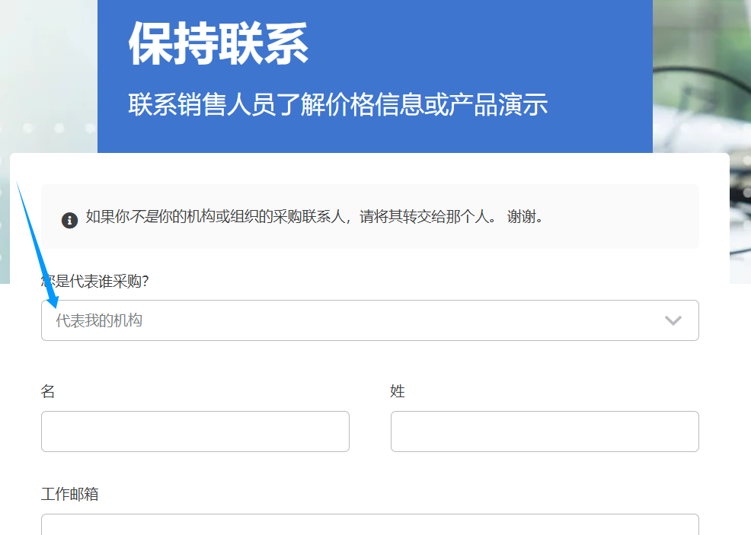
关于FSTA
如果您对FSTA with FT感兴趣，可以扫码查看数据库介绍页面，提交相关信息

Slide 2
FSTA with Full Text 使用指南

Slide 3
目录
数据库内容介绍
上机操作演示
基本检索和高级检索
叙词表检索
查看与筛选结果
出版物检索及设置提醒
我的控制面板
支持站点

Slide 4
FSTA: Food Science and Technology Abstracts

Slide 5
关于 IFIS
IFIS （International Food Information Service)是一个非营利性学术出版机构，并且持续承诺：
为食品和健康科学领域学习及工作人员提供支持，使其更轻松获取值得信赖的行业特定信息。
保持食品和饮品领域的准确性与完整性。
促进世界各地食品和健康科学的研究与发展。

Slide 6
FSTA 是一个成熟、全面的食品科学中心索引
该资源由 IFIS 的专家科学家团队创建，他们对原始资料进行评估、手工挑选和总结，以创建具有直接相关性和高度科学完整性的高质量记录。
FSTA ，全球唯一专门为食品科学研究而设计的权威数据库，涵盖食品科学、食品技术和营养等领域，从农场到餐桌，甚至更远。

Slide 7
内容包括:
200 多万条与食品、营养和健康科学直接相关的记录
记录可追溯到 1969 年，每周新增 2,200 多条记录
26,619种文献供应源，收录与食品相关的英文文摘索引及部分全文链接
包括5,500 多种期刊， 1,500 多种现刊
信息来自 91 个国家，使用 43 种语言
其他内容包括
书籍 | 专利 | 贸易出版物 | 标准 | 会议记录和报告

Slide 8
FSTA 涵盖与食品和营养各方面有关的主题，包括所有主要食品和饮料商品以及相关的生命科学和纯科学，另外还有：
食品
食品加工
食品安全
食品变质
生物技术
宠物食品

Slide 9
FSTA 叙词表
创建了 16,994 个关键词，并按照以食品为中心的层次结构进行编排，确保内容的轻松导航
根据科学创新引入和审查新的关键词和关键词上下文使用受控关键词，克服作者术语和科学术语的差异
与关键词一起提供的附带信息，以及术语词库层次结构，使导航和索引更加清晰
由 IFIS 内部经验丰富的科学家团队管理

Slide 10
FSTA with Full Text
与 IFIS 专家组联合制作, FSTA with Full Text 是一个专业的全文资料库，涵盖与食品、饮品和营养学有关的科技文献。

Slide 11
FSTA with Full Text 包括一系列以食品为重点内容的相关领域，涵盖：
生物技术
食品安全
组学技术
宠物食品
运动科学
可持续发展

Slide 12
FSTA with Full Text 编辑并提供各种来源的全文：
 | 共计
全文期刊与杂志 | 291
持续收录且经过同行评审的全文期刊与杂志 | 235
持续收录且经过同行评审的无延迟全文期刊与杂志 | 163
在任何版本的Academic Search中皆无法获取的持续收录全文期刊 | 208
2024年4月

Slide 13
FSTA with Full Text 各地区持续收录全文期刊
 | 共计
美洲 | 21
澳大利亚 & 新西兰 | 6
中欧 & 东欧 | 29
远东 | 33
中东 & 北非 | 16
撒哈拉以南非洲 | 7
西欧 | 161
2024年4月

Slide 14
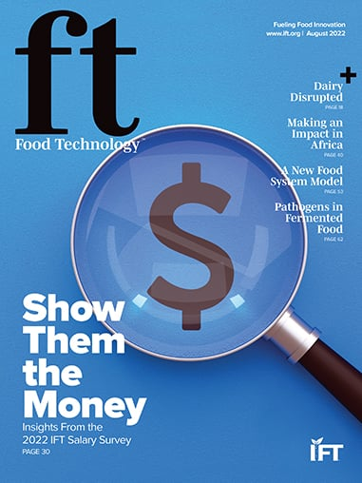
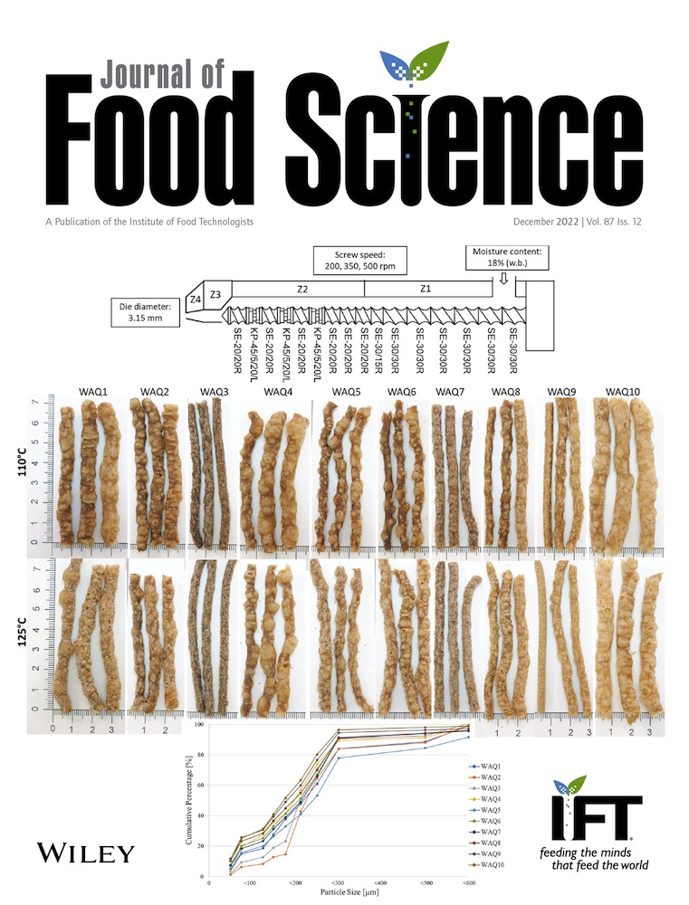
FSTA with Full Text 提供以下持续且无延迟收录的食品科学核心全文期刊
Food & Nutrition Bulletin
Food Science & Technology International
Food Technology
International Journal of Food Engineering
Journal of Food Science

Slide 15
Comprehensive Reviews in Food Science & Food Safety
（JIF2022: 14.8↓ ^{0.986} ； JCR Q1 ；SCI Q1）
ISSN: 1541-4337
数据库收录全文: 2008年至今（有12个月延迟）
出版商: Wiley-Blackwell
出版国家: 英国
出版频率: 一年6次
影响因子: 14.8
JIF排名: FOOD SCIENCE & TECHNOLOGY : 4 /142
同行评议期刊：是
出版商链接: https://www.wiley.com/en-us
是食品技术学家研究所（IFT）的同行评审在线期刊之一。它自2002年出版（www.ift.org），出版食品科学或食品安全方面的综述论文，涉及食品的化学、微生物、物理、感官和营养特性、食品加工和工程、食品分析方法和食品包装等方面。

Slide 16
Antioxidants
（JIF2022: 7 ↓ ^{0.675} ； JCR Q1 ；SCI 大类Q1、小类Q2）
ISSN: 2076-3921
数据库收录全文: 2017年至今
出版商: MDPI (Basel, Switzerland)
出版国家: 瑞士
出版频率: 一年12次
影响因子: 7 5年影响因子: 7.3
JIF排名: FOOD SCIENCE & TECHNOLOGY : 13 /142
同行评议期刊：是
出版商链接: https://www.mdpi.com/
Antioxidants是一本国际性、同行评审、开放获取期刊，每月由 MDPI 在线出版。本刊为有关抗氧化剂科学和技术的研究提供了一个高级论坛，重点关注与生物相关的活性物种和过程、天然产品、作用机制、应用和用途方面的新见解和新观点。

Slide 17
Food Security
（JIF2022: 6.7 ↓ ^{0.441} ； JCR Q1 ； SCI 大类Q1、小类Q2）
ISSN: 1876-4517
数据库收录全文: 2009年至今（有12个月延迟）
出版商: Springer Nature
出版国家: 荷兰
出版频率: 一年6次
影响因子: 6.7 5年影响因子: 5.5
JIF排名: FOOD SCIENCE & TECHNOLOGY : 16 /142
同行评议期刊：是
出版商链接: http://www.springer.com/
由国际植物病理学会（ISPP）创立，是ISPP的官方出版物。是一本跨学科期刊，旨在应对实现粮食安全的全球挑战和制约因素。该刊有助于全面了解包括生产、稳定、获取、库存、市场、贸易和营养价值等内容的食品安全问题，以及解决限制食品生产和人们获得健康饮食能力的物理、生物和社会经济制约因素。

Slide 18
访问途径
New UI Improved over Classic
HTML and PDF Full Text
EBSCOhost用户界面提供个性化控制面板、新式结果列表、增强的显示、更多的引用和共享选项，以及增强的详细记录和用户体验。
图书馆主页查找链接
图书馆主页中点击“数字资源”，找到EBSCO，点击链接即可进入选择数据页面，或者直接进入检索页面
IP识别
http://research.ebsco.com/

Slide 19
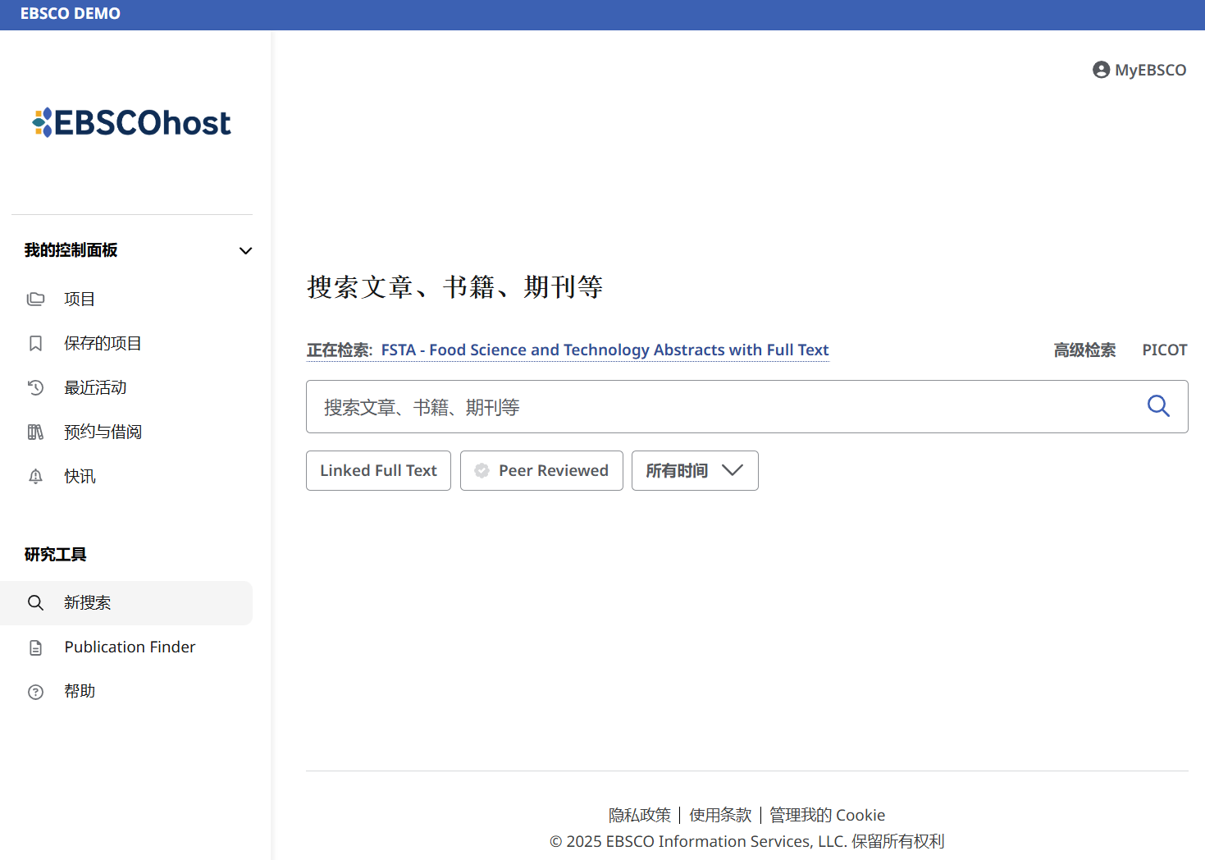
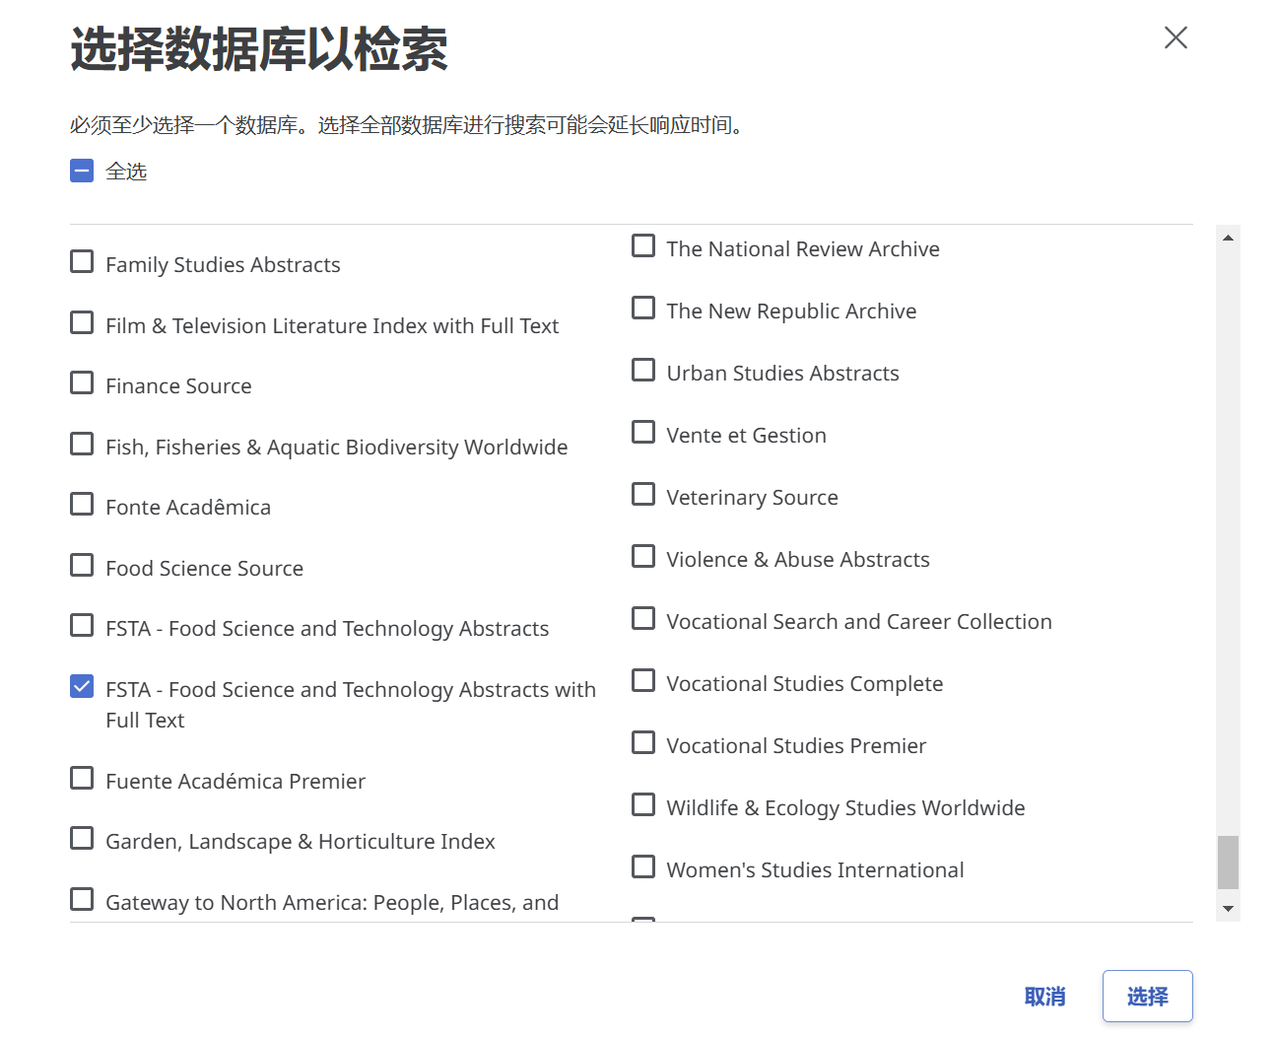
选择数据库
左上角可确认您的机构名称
点击检索框上方的所有数据库，查看您机构所有可用数据库列表。
选定数据库后，点击选择回到检索界面
点击帮助按钮获取在线帮助

Slide 20
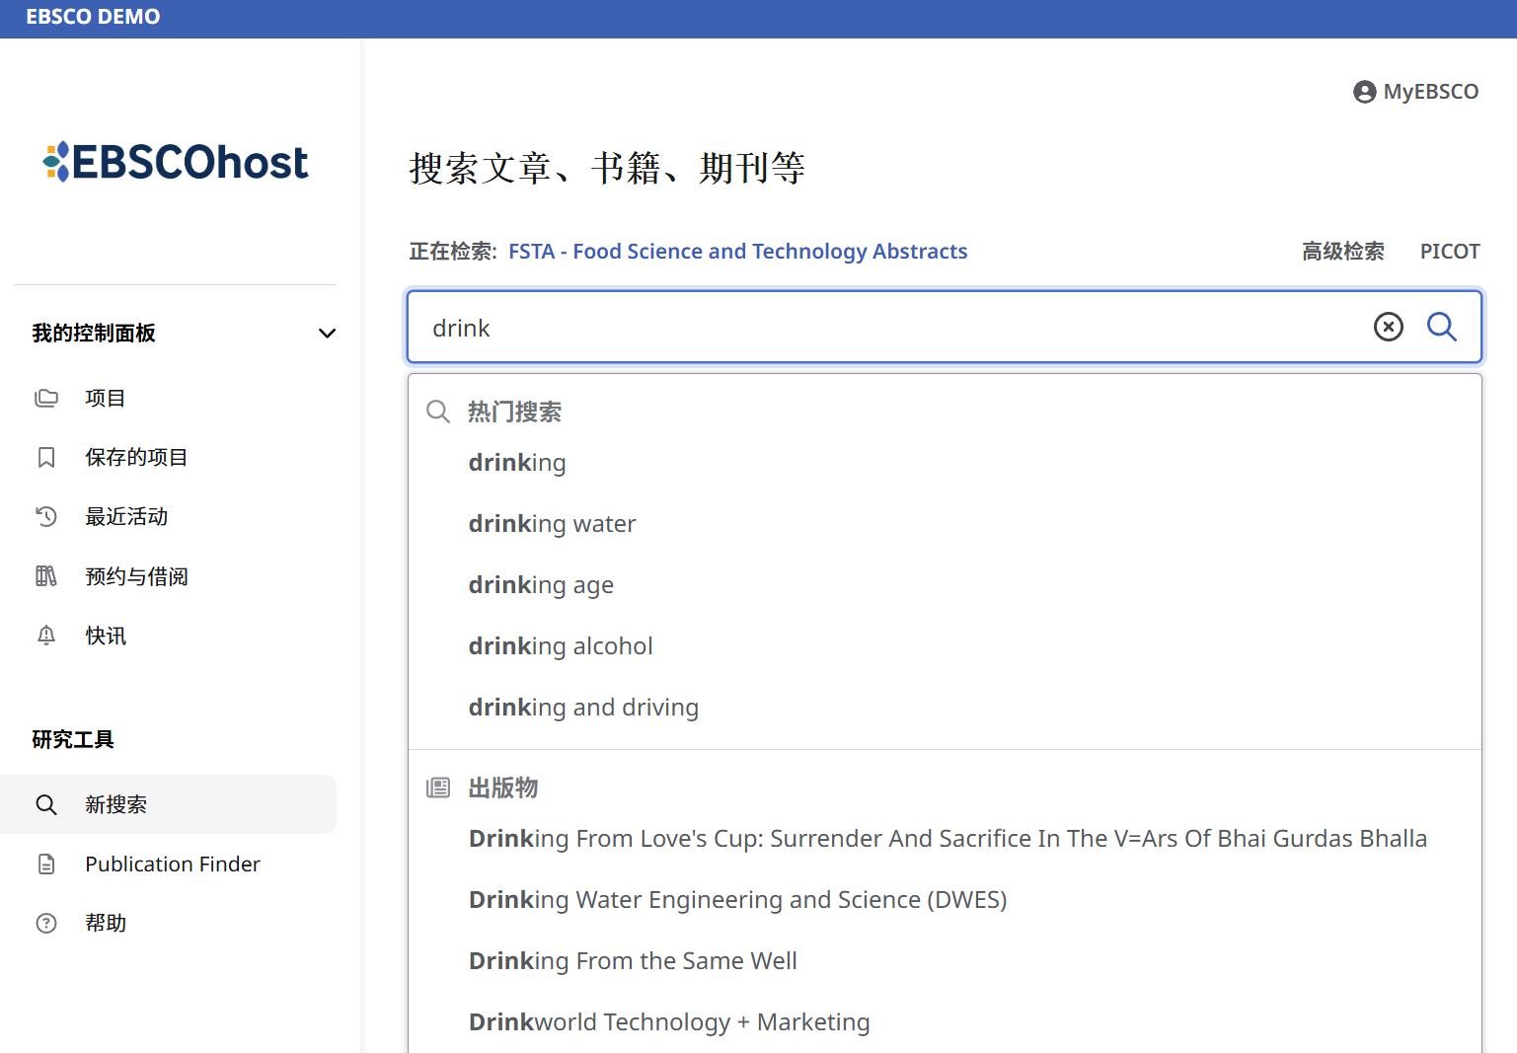
基本检索
您可以在检索框中输入检索词。当您键入时，自动匹配功能会显示热门检索词，您可以点击这些检索词以在EBSCOhost中执行搜索。

Slide 21
基本检索
您可以使用检索框下方的快捷筛选器，并单击放大镜图标以运行检索。
如果您希望使用带有引导式检索框的高级检索模式，请点击高级检索链接。

Slide 22
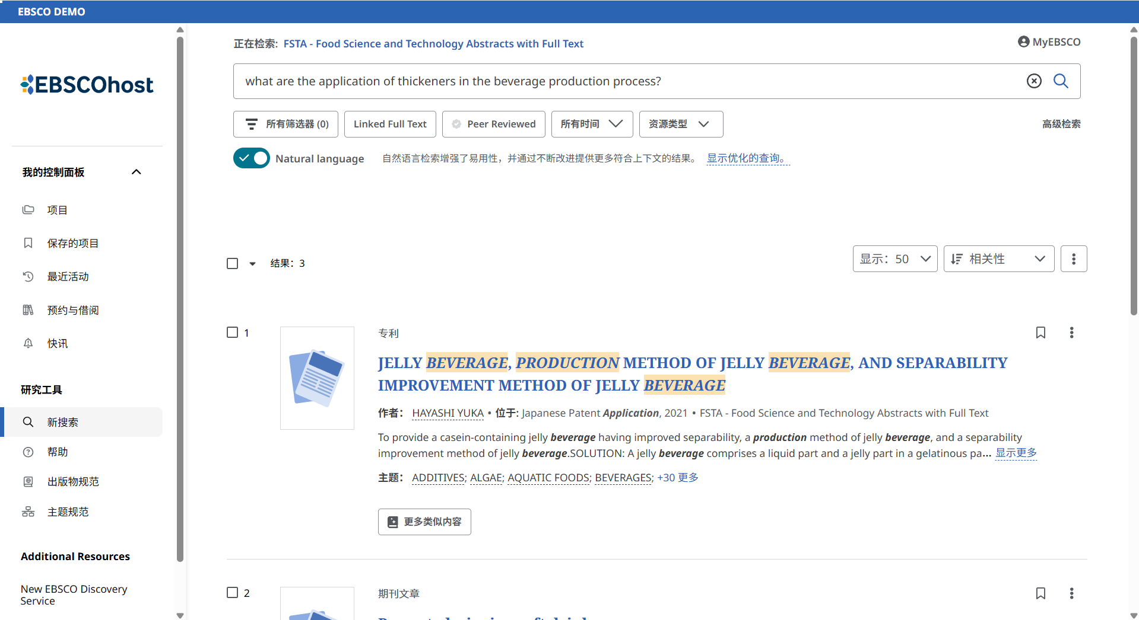
自然语言检索
打开自然语言检索，以研究者熟悉的日常语言运行检索。

Slide 23
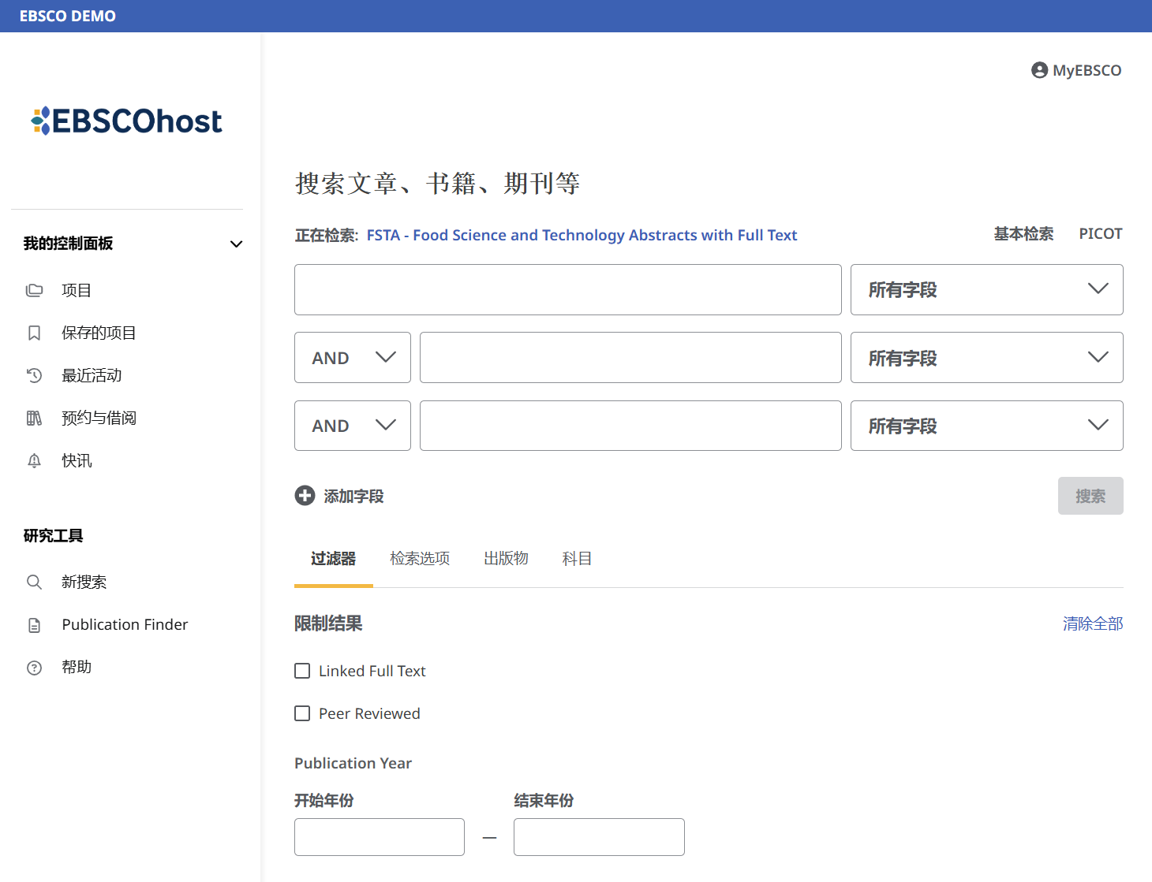
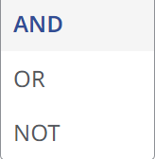
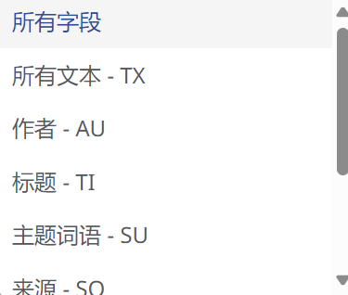
高级检索
您可以使用布尔逻辑运算符（AND\NOR\NOT）和选择不同字段（例如主题词、作者和标题）来引导检索。
如果您的检索需要三个以上的检索框，则可以单击添加字段以添加更多检索框。
您还可以使用过滤器区域的限制条件，然后点击搜索。

Slide 24
检索举例
如果要了解增稠剂在饮料生产过程中的添加使用相关文章​，怎么去检索相关文献？
提取关键词：增稠剂、饮料、使用
分析关键词：
增稠剂：thickener or thicken* agent
饮料：drink or beverage
使用：add* or use or practice

Slide 25
检索技巧
截词符号(*)用于检索变形体:
econ* 可以检索到economy, economic, economically, etc
短语检索（“”）用于检索固定短语
“global warming” 可以检索到固定格式的词组，位置顺序保持不变
通配符：适用于一个字母(?)用于检索英美单词拼写差异
organi?ation 可以检索到 organisation or organization
通配符：适用于多个字母(#)用于检索英美单词拼写差异
behavi#r 可以检索到 behavior or behaviour

Slide 26
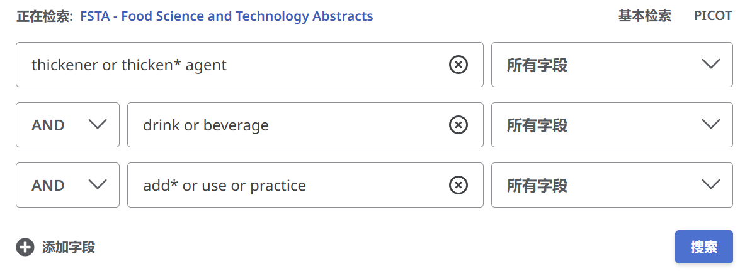

Slide 27
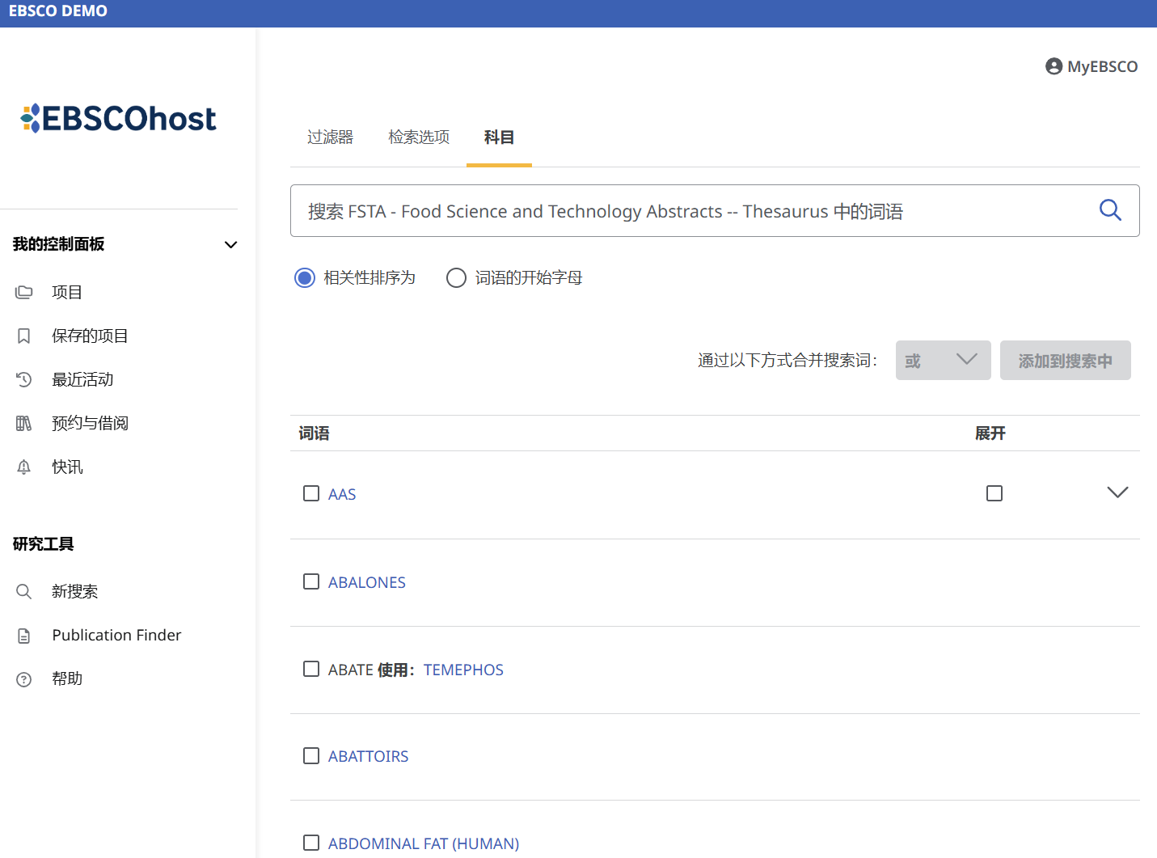
叙词表检索
高级检索框下方选择科目，检索框中输入感兴趣的术语，查找相关主题词（也可按顺序浏览词表）
点击任意主题词可进入到该词详细信息页面

Slide 28
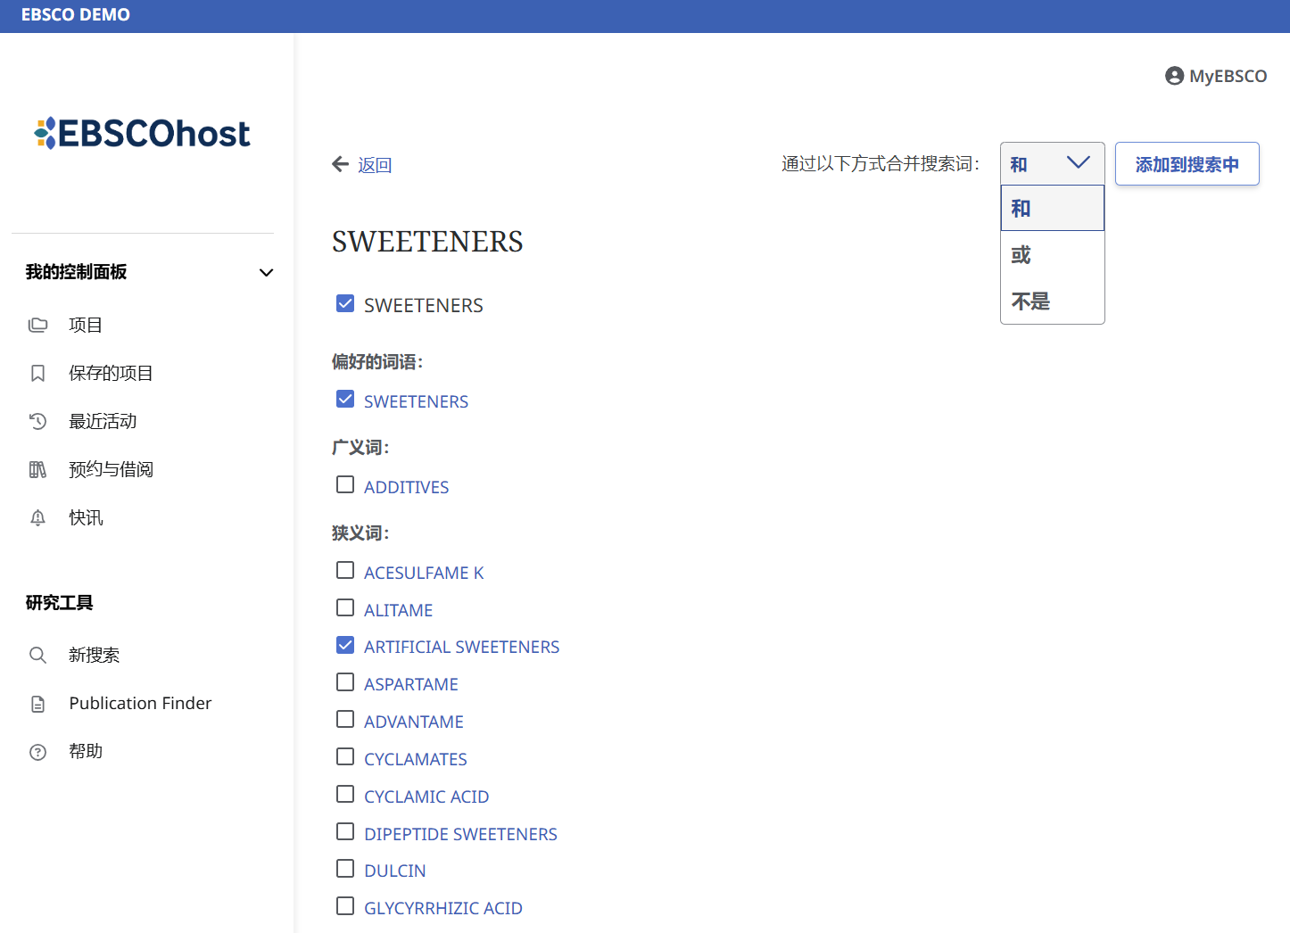
叙词表检索
选择一个或多个主题词
通过适当的布尔逻辑运算符进行连接，再点击添加到搜索中
系统会自动生成相关检索式，点击搜索可执行针对已选主题的叙词表检索

Slide 29
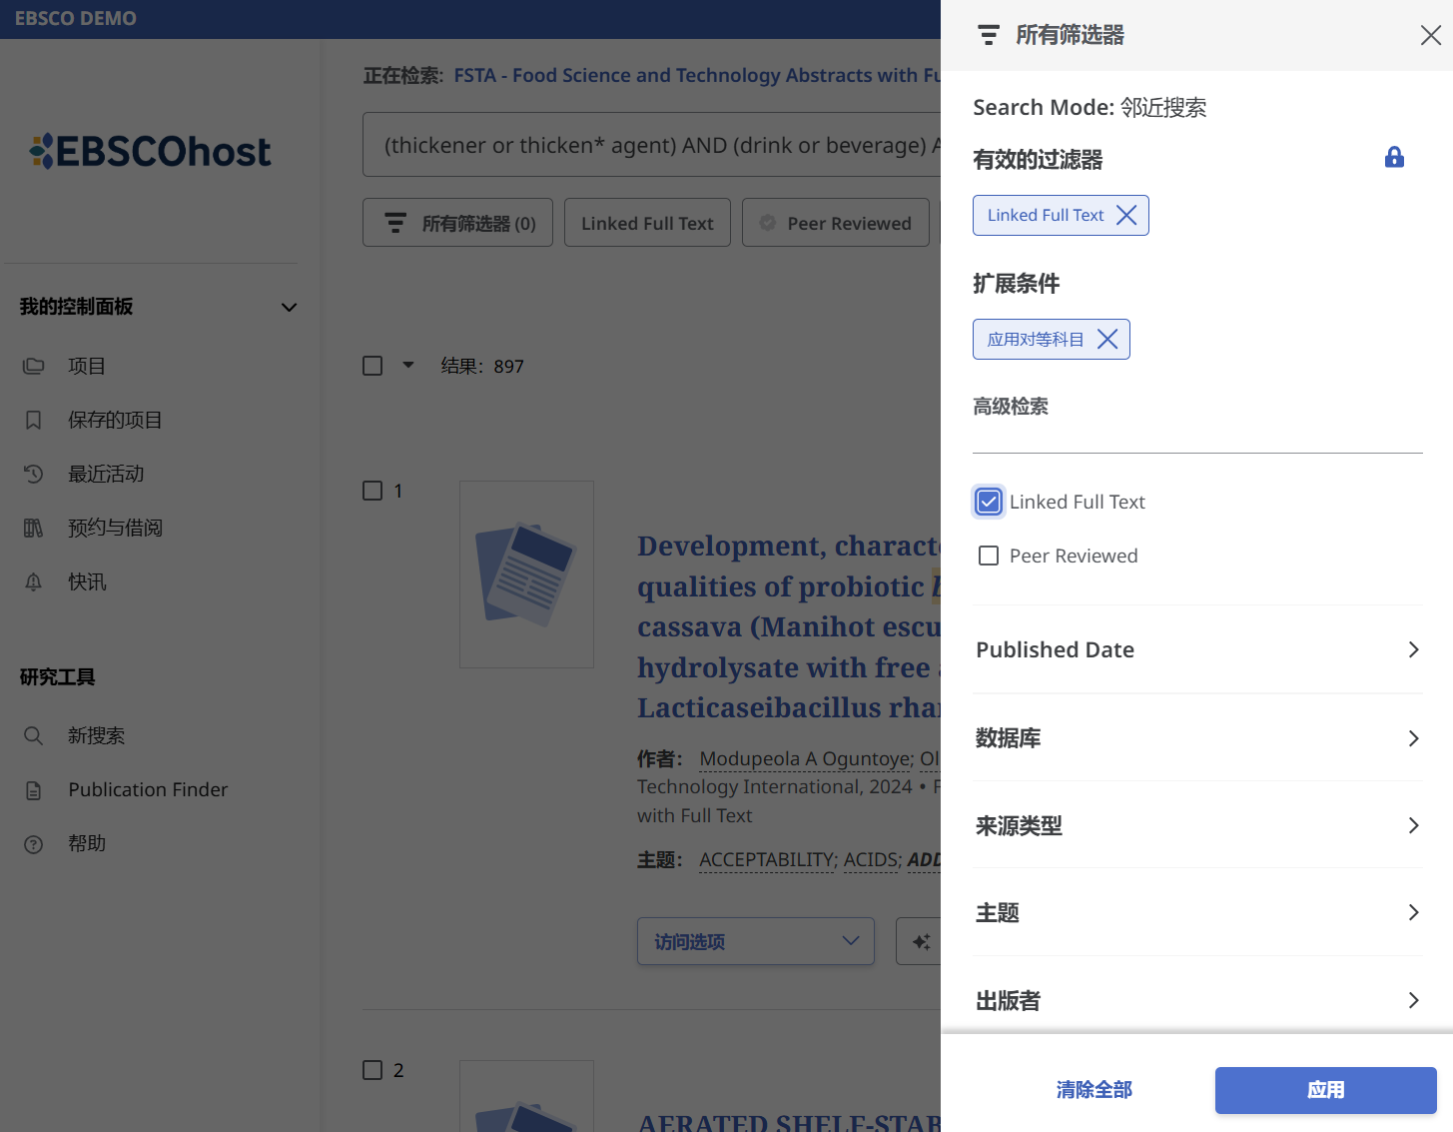
筛选结果
您可以通过应用筛选器继续优化检索结果。单击检索框下方的所有筛选器按钮以显示全部筛选条件。
点击箭头以打开筛选区来显示可用的筛选条件。选择完成后，点击应用按钮以更新结果。

Slide 30
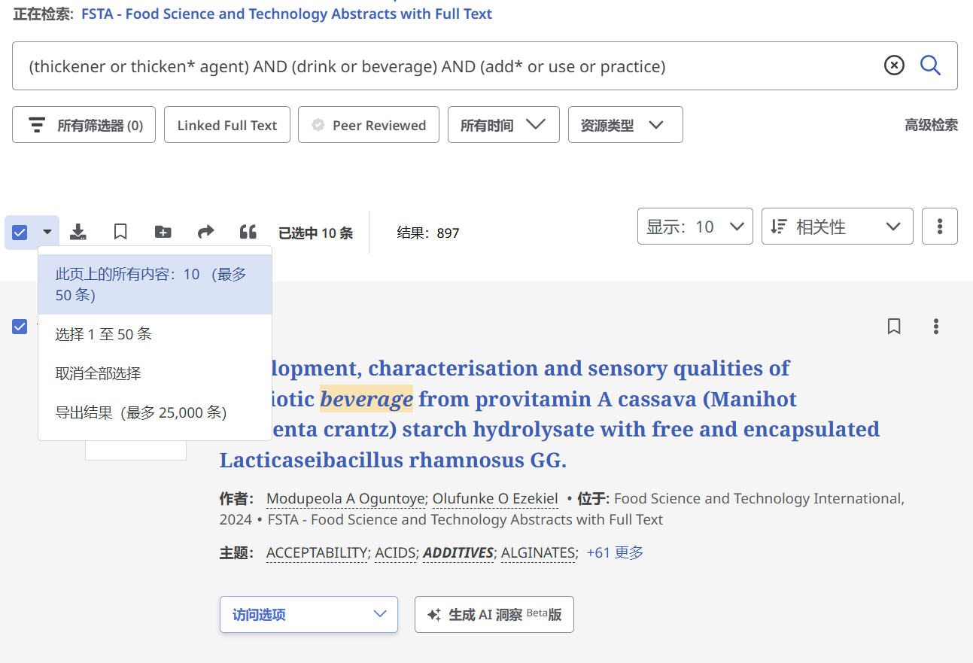
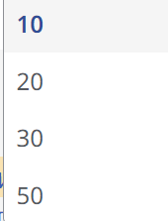
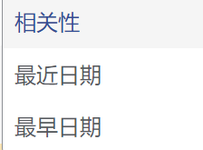
查看结果
勾选复选框，一次性选择当前页面的所有记录（最多50条），然后使用旁边工具对文章执行下载、保存、添加到项目、分享、或复制以及导出引文的操作。
使用结果顶部的下拉菜单可调整每页的文章数量或对结果进行排序。

Slide 31
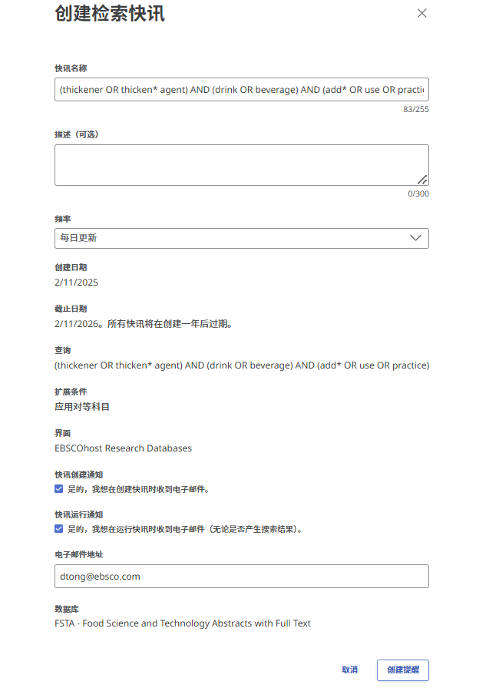
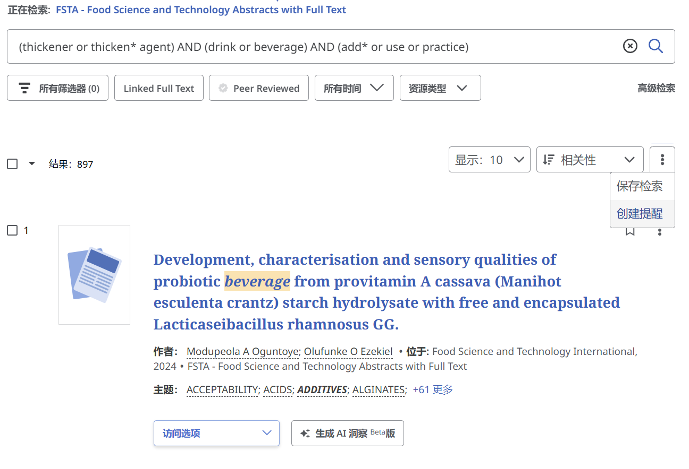
检索快讯创建
展开右侧 图标，点击创建提醒。
填写快讯名称，选择检索频率和通知形式，输入收件人邮箱地址，再点击下方创建提醒以创建检索快讯。
注意：该功能需要先登录MyEBSCO个人账户

Slide 32
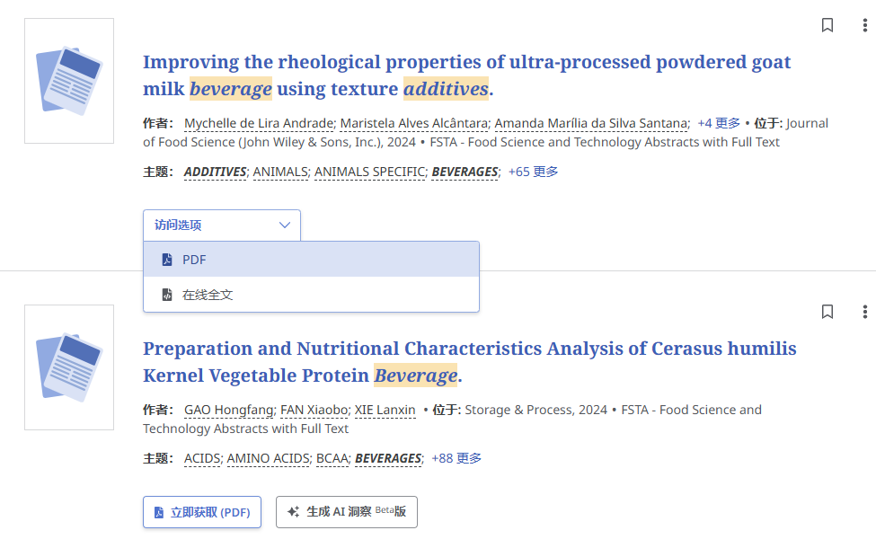
查看全文
若要查看有关文献的详细信息，请单击文章标题。
在结果列表中，点击访问选项，从菜单中点击PDF/在线全文来选择要阅读的文献。
如果只有一个全文选项可用，则会显示立即获取这一选项。

Slide 33
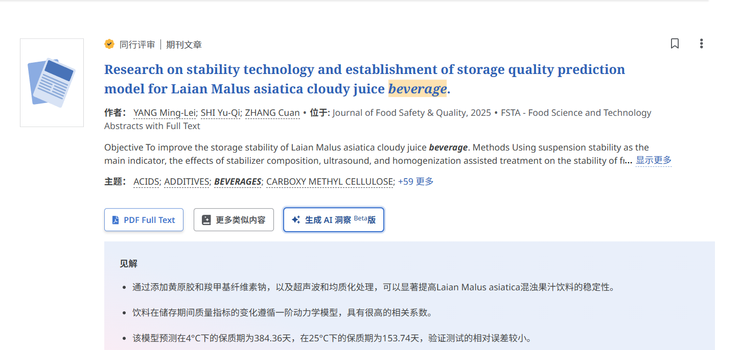
AI洞察智能提炼文本要点（需机构申请开通）
在结果列表中，点击生成AI洞察，即可使用生成式AI为您提炼文章要点。
请注意：
并非所有记录都可能显示“生成 AI 洞察”按钮
这可能是因为内容太短，或者出版社可能没有授予权限

Slide 34
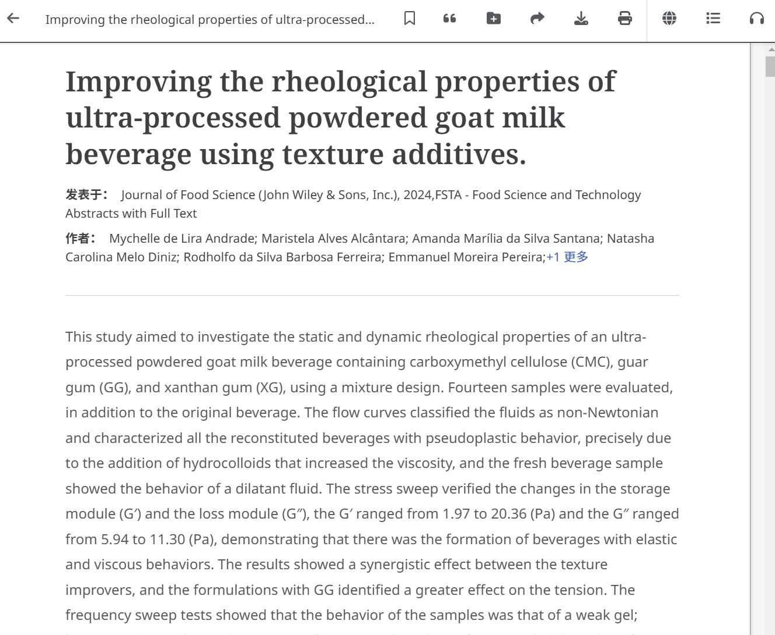
查看全文
通过在线全文查看器，您可以保存或引用文章，将其添加到控制面板中的项目中，分享、下载或打印文章。您还可以翻译全文，查看目录，或通过文本转语音收听文章（新版界面也支持PDF全文听读）。

Slide 35
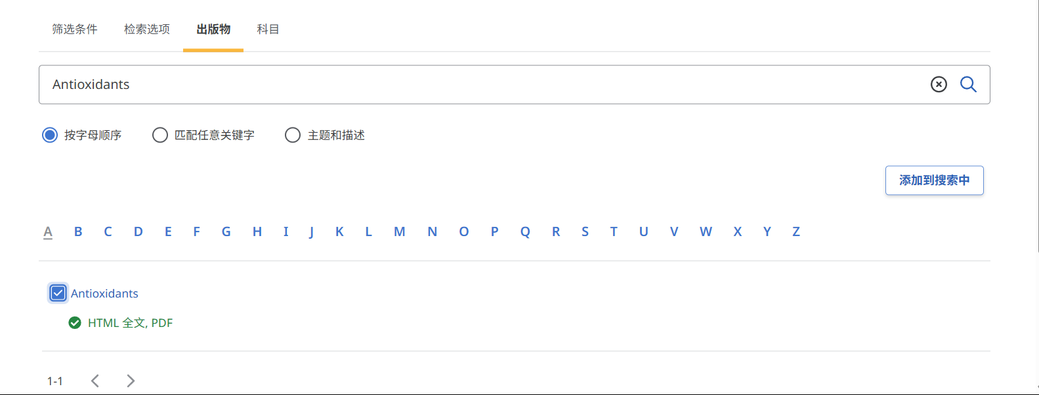
刊物检索
点击页面左侧“研究工具”下方的出版物选项以从不同的数据库中检索出版物（若选择了多个数据库的情况下需要选择）
选中出版物，点击添加到搜索中以检索该出版物中所有文章。
点击刊名查看刊物详情信息。

Slide 36
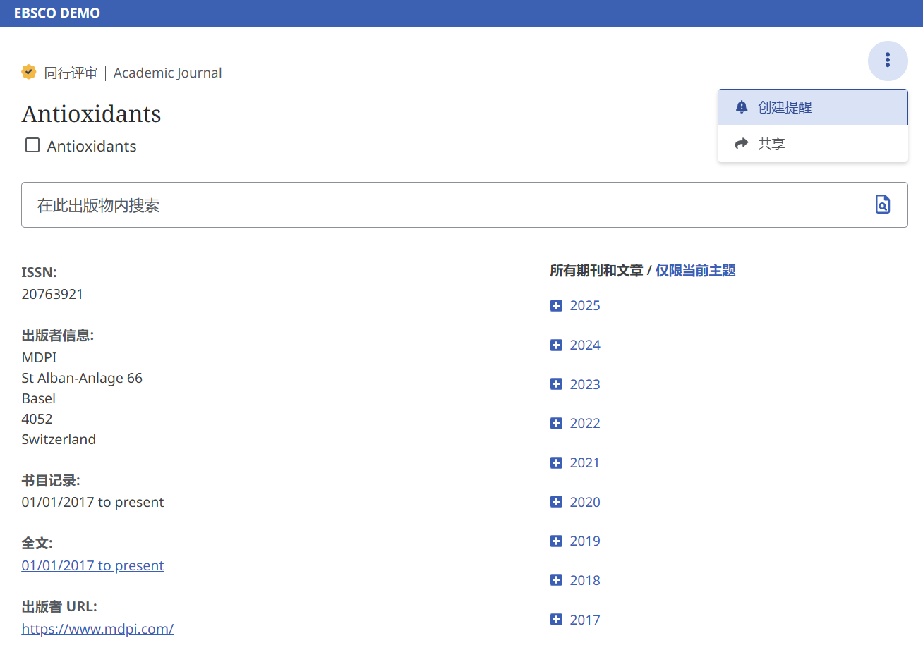
刊物详细信息
点击右上角 图标可创建期刊快讯或以链接形式分享该刊物。
点击在此出版物内搜索可实现刊内检索
左侧可查看刊物详细信息，点击右侧+号图标展开刊物收录情况。

Slide 37
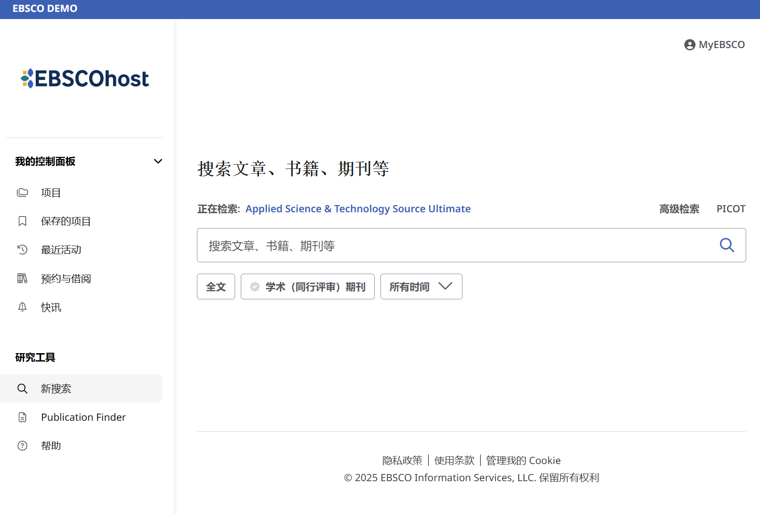
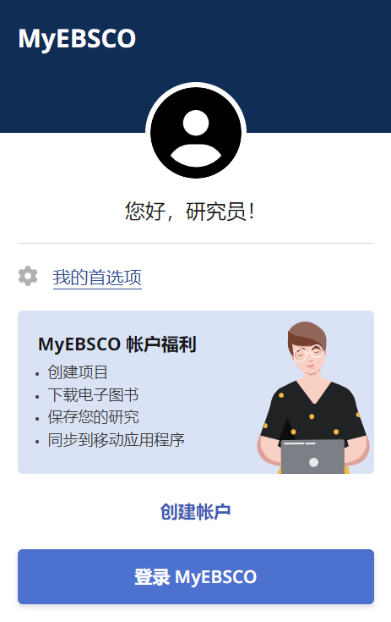
我的控制面板
在我的控制面板中，您可以找到您的保存的项目、创建的项目、浏览和检索历史、电子书借阅情况和管理快讯。
使用您的 MyEBSCO 个人账户登录 EBSCOhost 时，控制面板中的项目将被保存，可在登录后可随时访问。
如果您通过所在机构而非个人账户登录，控制面板中的项目在您当前会话结束后不会被保存。您可以单击右上角MyEBSCO 并单击创建帐户链接来创建自己的帐户。

Slide 38
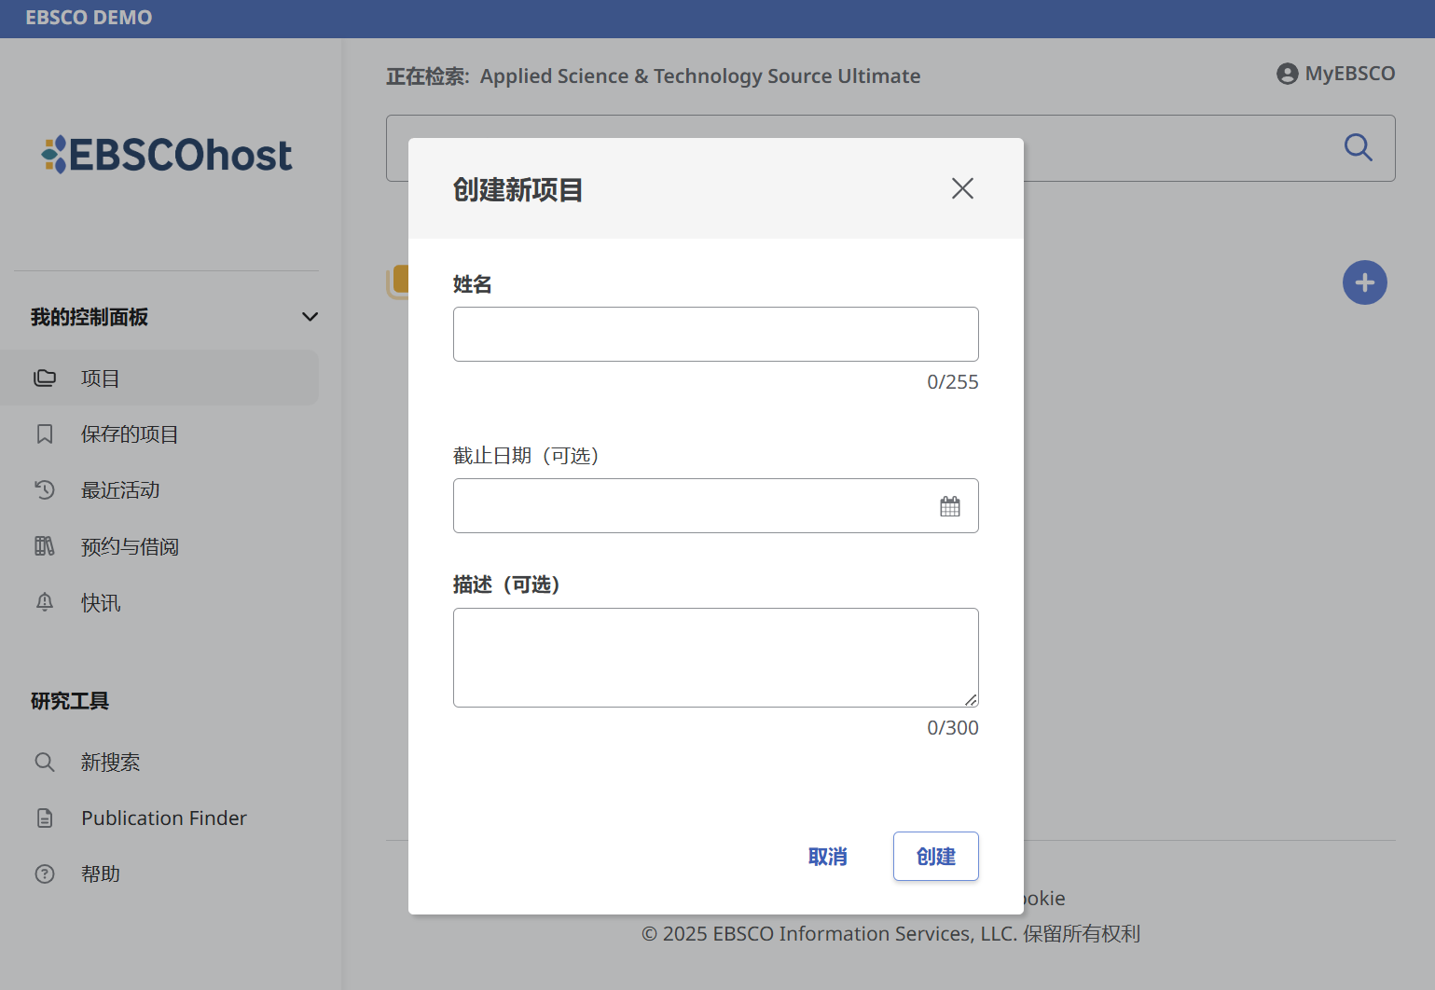
创建新项目
通过项目，您可以收集和组织在 EBSCOhost中找到的项目，如文章和电子书。
如果您正在进行多个研究项目，可以点击右侧+号图标，为每个研究项目创建一个文件夹，以存储不同主题的文章。
您还可以为每个项目指定一个 截止日期，以帮助确定工作的优先顺序。

Slide 39
检索平台：https://research.ebsco.com/ EBSCO 支持站点: https://connect.ebsco.com EBSCO官网：https://www.ebsco.com/zh-cn 免费在线课程：https://ebsco-chinese.zoom.us/calendar/search?showType=2&startDate=2021-07-01 Bilibili视频：https://space.bilibili.com/1798959763/lists?sid=2655301 EBSCOhost 中文教程下载: https://connect.ebsco.com/s/article/EBSCO平台中文使用指南
支持站点

Slide 40
关于FSTA
如果您对FSTA with FT感兴趣，可以扫码查看数据库介绍页面，提交相关信息

